Slide 1
Databases SQL
Rob Roosendaal, Lecturer
Inholland University

Slide 2

Success
Forget about the coffee, there might be some work to do
Believe me, the coffe tastes better if you have finished the job
2

Slide 3

Agenda (1)
Week 1: Inleiding DataBases, Logica en Verzamelingen
Week 2: Inleiding SQL
Week 3: Relaties
Week 4: JOIN en SUBSELECT
Week 5: Muteren van gegevens
Week 6: Een klein stukje DDL

Slide 4

Studie
Presentaties
Syllabus
Literatuur
Oefeningen
Proeftoets

Slide 5

Tentamen
Open vragen
Theorie vragen
SQL lezen
SQL schrijven

Slide 6

Databases, SQL
Week 1: Inleiding
Week 2: Inleiding SQL
Week 3: Relaties
Week 4: JOIN en SUBSELECT
Week 5: Muteren van gegevens
Week 6: Een klein stukje DDL

Slide 7

Inleiding
Bestandengericht versus databasegericht
3 lagen architectuur
Database en DataBaseManagementSystem (DBMS)
Gegevens in Tabellen
SQL
Taken DBMS
Logica, verzamelingen en elementen

Slide 8
Van verhaal naar database
analyse
ontwerp
realisatie
probleem
doel
huidige
situatie
gewenste
situatie
opstellen conceptueel datamodel zoals bijv.
(E)ERD of Klassediagram
opstellen implementatiemodel
en database
vertalen (“mapping”)
conceptueel model
naar relationeel model

Slide 9
Bestandengerichte benadering
gegevens
bestand
Knelpunten:
- verspilling geheugen
- redundante gegevens
- up-to-date houden
- consistent houden
- definities in applicaties
- integratie moeilijk
applicatie
applicatie
gegevens
bestand
gegevens
bestand
applicatie

Slide 10
Databasegerichte benadering
Voordelen:
DB
goed gebruik geheugen
geen redundantie
up-to-date door DBMS
consistent door DBMS
definities in cataloog
delen van gegevens
integratie eenvoudiger
DBMS
gebruiker
DB
gegevens
catalogus
applicatie

Slide 11
VOORDELEN versus NADELEN
Voordelen:
Nadelen:
goed gebruik geheugen
geen redundantie
up-to-date door DBMS
consistent door DBMS
definities in cataloog
delen van gegevens
integratie eenvoudiger
complexiteit
grootte
kosten DBMS
kosten hardware
kosten conversie
performance

Slide 12
KENMERKEN
Gegevensonafhankelijkheid
Database- of gegevensmodellering
Beheersen van gegevensredundantie
Afdwingen van integriteitregels
Waarborgen van beveiliging
Inrichten van back-up- en recovery-faciliteiten
Flexibele en optimale gegevensgebruik

Slide 13
3 lagen architectuur DBMS
DBMS
gegevens
cataloog
gebruiker
3. EXTERN MODEL
2. LOGISCH MODEL
applicatie
DB
1. FYSIEK MODEL
DB
beheerder

Slide 14
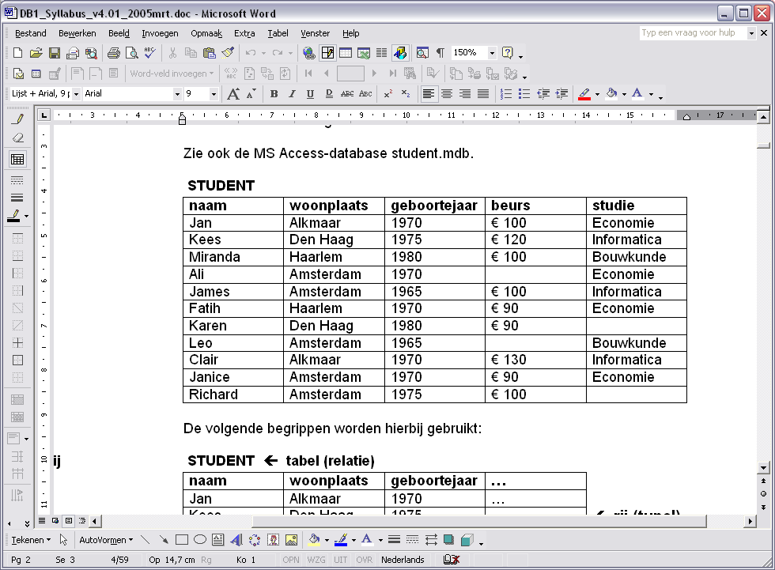
TABEL in een DATABASE
kenmerkend voor een relationele database is dat hij zich voordoet aan de gebruiker in de vorm van samenhangende gegevenstabellen

Slide 15
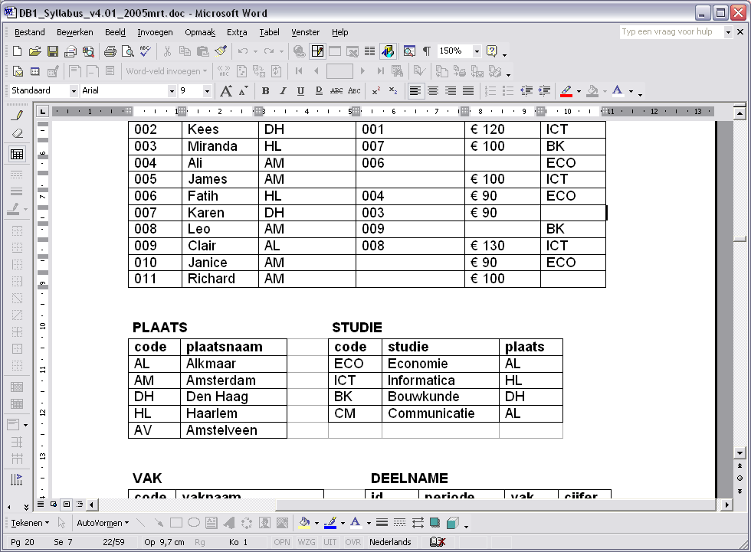
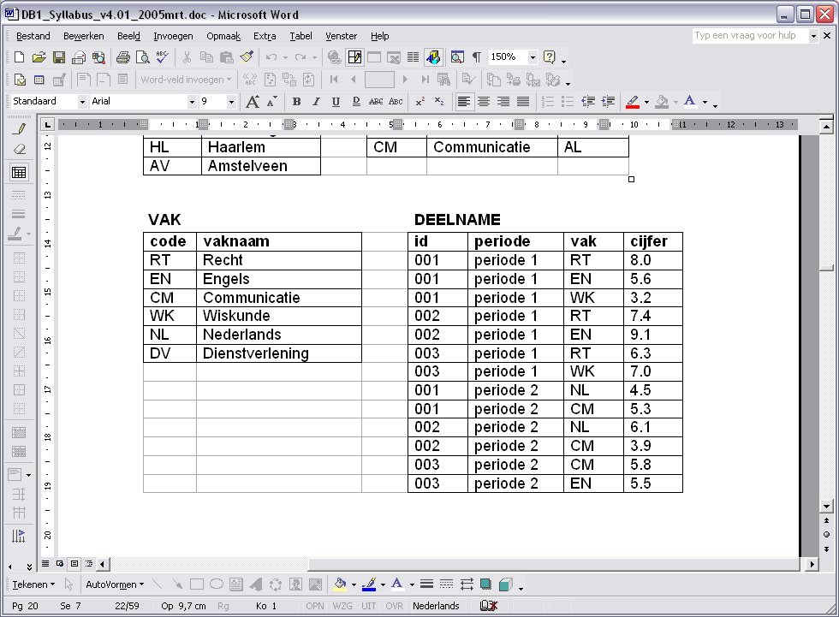
Structured Query Language
SQL
DB
DBMS
gebruiker
SQL
applicatie

Slide 16
LES 5
LES 2+3+4
LES 5

Slide 17
Logica en Verzamelingen
Operatoren en operanden
Logica en proposities
Logica en predicaten
Verzamelingen en elementen
Operatoren en verzamelingen

Slide 18


TAAL
Ik heb een
nieuwe muis

Slide 19

TALEN gebruiken OPERATOREN
SPREEKTALEN
ik ben jong EN ik ben fit
PROGRAMMEERTALEN
IF <conditie> OR <conditie> THEN
VRAAGTALEN
WHERE naam LIKE ”N*”

Slide 20

TALEN en LOGICA
SPREEKTALEN
p EN q
PROGRAMMEERTALEN
IF p OR q THEN
PROGRAMMEERTALEN
IF p OR q THEN

Slide 21
OPERATOREN en OPERANDEN
a = 1, b = 2 operator + c = 3
a = 5, b = 9 operator = c = ongelijk (false)
a = “A”, b = “B” operator + c = “AB”
a = True, b = False operator OR c = True
operand a
operator
(proces)
resultaat c
operand b

Slide 22
SOORTEN operatoren
REKENKUNDIG
bijv. plus (+), min (-), delen (:), keer (x)
VERGELIJKING
bijv. gelijk (=), ongelijk (<>), groter (>), kleiner (<)
LOGISCH
bijv. of (OR), en (AND), niet (NOT)
TEKST
bijv. concatenatie (+ of &)

Slide 23
LOGICA
p: gras is blauw q: 10 is meer dan 5
PROPOSITIE p en q zijn proposities, het zijn uitspraken (beweringen) waarvan objectief toetsbaar is of ze waar of onwaar zijn
WAARHEIDSTABEL de waarheid of onwaarheid van een propositie kunnen we weergeven in een tabel
p
onwaar
waar
p
False
True
p
0
1
of
of

Slide 24
PROPOSITIES
p: gras is blauw q: 10 is meer dan 5
en (∧)
of (∨)
niet (¬)
p | q | p ∧ q
0 | 0 | 0
0 | 1 | 0
1 | 0 | 0
1 | 1 | 1
p | q | p ∨ q
0 | 0 | 0
0 | 1 | 1
1 | 0 | 1
1 | 1 | 1
p | ¬p
0 | 1
1 | 0

Slide 25
SAMENGESTELDE proposities
( ¬p ∨ q ) ⇔ ( p ⇒ q )
p | q
0 | 0
0 | 1
1 | 0
1 | 1
¬p
1
1
0
0
¬p ∨ q
1
1
0
1
p ⇒ q
1
1
0
1
( ¬p ∨ q ) ⇔ ( p ⇒ q )
1
1
1
1

Slide 26
PREDICATEN-LOGICA
P: morgen gaat het regenen
Q: student x woont in Alkmaar
PROPOSITIE
proposities zijn uitspraken (beweringen) waarvan objectief toetsbaar is of ze waar of onwaar zijn
PREDICAAT
predikaten zijn uitspraken (beweringen) waarvan we niet zonder meer kunnen vaststellen dat ze waar zijn

Slide 27
KWANTOREN
P(x): x is ouder dan 20 jaar
Q(x): x woont in Alkmaar
ALL-kwantor ( ∀x )
de uitspraak moet waar zijn voor alle x [ ∀x P(x) ]
EXISTENCE-kwantor ( ∃x )
de uitspraak moet waar zijn voor minstens één x [ ∃x Q(x) ]
EXISTENCE-kwantor ( ∃!x )
de uitspraak moet waar zijn voor precies één x [ ∃!x Q(x) ]

Slide 28
VERZAMELINGEN en ELEMENTEN
U (universum=verzameling)
A (verzameling)
3
1
2
5
4
6
7
elementen
U = { 1, 2, 3, 4, 5, 6, 7 }
A = { 1, 2, 4, 7 }

Slide 29
OPERATOREN en verzamelingen
U
A = D ⇨ gelijk aan
A ≠ B ⇨ ongelijk aan
E = ∅ ⇨ lege verzameling
C ⊂ A ⇨ echte deelverz.
C ⊆ A ⇨ deelv. of gelijk aan
D ⊄ A ⇨ geen echte deelv.
D ⊆ A ⇨ deelv. of gelijk aan
∅ ⊆ A ⇨ altijd!
A, D
3
B
C
5
1
6
2
4
E
7

Slide 30
Uitspraken over verzamelingen U = { 0, 1, 2, 3, 4, 5, … } en A = { 3, 5, 3, 4, 5 }
U | ⇨ | oneindige verzameling
A | ⇨ | eindige verzamelingen
{ 3, 3, 3 } = { 3 } | ⇨ | dubbel element, gelijke verzameling
{ 1, 2 } = { 2, 1 } | ⇨ | volgorde in verzameling onbelangrijk
4 ∈ U, 4 ∈ A | ⇨ | element van
0 ∉ A, 7 ∉ A | ⇨ | geen element van
∅ | ⇨ | lege verzameling (zonder elementen)
| A | = 3, | U | = ∞ | ⇨ | grootte (cardinaliteit) van A en U
| ∅ | = 0 | ⇨ | grootte (cardinaliteit) van ∅
{ 3, {4} } | ⇨ | is niet gelijk aan { 3, 4 }

Slide 31
Oefening verzamelingen (1)
U = { 3, 4, 5, 6, 7 }, A = { 3, 4, 5 }, B = { 3, 5, 7 } en C = { 6, 6}
1. 5 ∈ A
2. {5} ∈ B
3. ∅ ∈ C
4. 1 ∉ C
5. A = B
6. A ⊆ B
7. A ⊆ U
8. C ⊄ U
9. ∅ ⊂ C
10. {6,6} ⊄ C
⇔
True (ware bewering)
⇔
False (onware bewering)
⇔
False (onware bewering)
⇔
True (ware bewering)
⇔
False (onware bewering)
⇔
False (onware bewering)
⇔
True (ware bewering)
⇔
False (onware bewering)
⇔
True (ware bewering)
⇔
True (ware bewering)

Slide 32
Oefening verzamelingen (2)
U = { 3, 4, 5, 6, 7 }, A = { 3, 4, 5 }, B = { 3, 5, 7 } en C = { 6, 6}
1. { 4, 5 } ∈ A
2. { 4, 7 } ⊆ U
3. { 3, 4, 5, 5, 4 } = A
4. | U |
5. | C |
6. | A | = | B |
7. | A | + | B |
8. | ∅ |
9. | { ∅ } |
10. { 5, 3, 7 } = B
⇔
False (onware bewering)
⇔
True (ware bewering)
⇔
True (ware bewering)
=
5
=
1
⇔
True (ware bewering)
=
6
=
0
=
1
⇔
True (ware bewering)

Slide 33
Inleiding SQL
Structured Query Language
SQL: Data Definition Language (DDL)
SQL: Data Manipulation Language (DML)
SELECT … FROM
DISTINCT en ORDER BY
WHERE
Kolomfuncties en GROUP BY

Slide 34
Relationele DataBases
SQL
DB
DBMS
gebruiker
SQL
applicatie

Slide 35
Structured Query Language
SQL stelt ons in staat om, door middel van een “simpele” vraagtaal, operaties uit te voeren op een relationele database.
Ontwikkeld in de jaren 70 door IBM t.b.v. DB2
Door vele andere bedrijven overgenomen
Inmiddels de belangrijkste database-manipulatietaal

Slide 36
SQL onderdelen

Slide 37
SQL = DDL + DML

Slide 38
Data Definition Language
Met de DDL van SQL kun je gegevensdefinities maken (CREATE) en verwijderen (DROP)

Slide 39
Data Manipulation Language
Met de DML van SQL kun je gegevens opvragen (SELECT), toevoegen (INSERT), wijzigen (UPDATE) en verwijderen (DELETE).

Slide 40
Enkelvoudige queries
Hoe kunnen gegevens opgevraagd worden (SELECT) uit één enkele gegevenstabel.

Slide 41
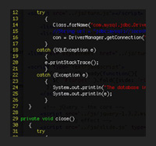
SELECT
DBMS
SQL query
beant-woorden
SQL query
DB
gegevens ophalen
DBMS resultaat
applicatie
MS Access
SQL Server
MySQL

Slide 42
Tabel “student”
kolom
tabel
STUDENT
naam | woonplaats | geboortejaar | beurs | studie
Jan | Alkmaar | 1970 | € 100 | Economie
Kees | Den Haag | 1975 | € 120 | Informatica
Miranda | Haarlem | 1980 | € 100 | Bouwkunde
Ali | Amsterdam | 1970 |  | Economie
James | Amsterdam | 1965 | € 100 | Informatica
Fatih | Haarlem | 1970 | € 90 | Economie
Karen | Den Haag | 1980 | € 90
Leo | Amsterdam | 1965 |  | Bouwkunde
Clair | Alkmaar | 1970 | € 130 | Informatica
Janice | Amsterdam | 1970 | € 90 | Economie
Richard | Amsterdam | 1975 | € 100
kolomnamen
=
attribuuttypen
rij
=
tupel

Slide 43
Gegevens TONEN uit een TABEL (SELECT ... FROM)
SYNTAX:
SELECT kolom1, kolom3, kolom2
FROM tabelnaam
Met SELECT doe je een projectie …
… door de kolommen te kiezen … niet rijen te selecteren!

Slide 44
Gegevens TONEN uit een TABEL (SELECT ... FROM)
tabel
student
resultaat
DBMS
SELECT woonplaats, naam
FROM student
naam | woonplaats | geboortejaar | beurs | studie
Jan | Alkmaar | 1970 | € 100 | Economie
Kees | Den Haag | 1975 | € 120 | Informatica
Miranda | Haarlem | 1980 | € 100 | Bouwkunde
Ali | Amsterdam | 1970 |  | Economie
James | Amsterdam | 1965 | € 100 | Informatica
Fatih | Haarlem | 1970 | € 90 | Economie
Karen | Den Haag | 1980 | € 90
Leo | Amsterdam | 1965 |  | Bouwkunde
Clair | Alkmaar | 1970 | € 130 | Informatica
Janice | Amsterdam | 1970 | € 90 | Economie
Richard | Amsterdam | 1975 | € 100
woonplaats | naam
Alkmaar | Jan
Den Haag | Kees
Haarlem | Miranda
Amsterdam | Ali
Amsterdam | James
Haarlem | Fatih
Den Haag | Karen
Amsterdam | Leo
Alkmaar | Clair
Amsterdam | Janice
Amsterdam | Richard

Slide 45
ALLE Gegevens TONEN (SELECT * FROM)
resultaat
DBMS
tabel
student
SELECT *
FROM student
naam | woonplaats | geboortejaar | beurs | studie
Jan | Alkmaar | 1970 | € 100 | Economie
Kees | Den Haag | 1975 | € 120 | Informatica
Miranda | Haarlem | 1980 | € 100 | Bouwkunde
Ali | Amsterdam | 1970 |  | Economie
James | Amsterdam | 1965 | € 100 | Informatica
Fatih | Haarlem | 1970 | € 90 | Economie
Karen | Den Haag | 1980 | € 90
Leo | Amsterdam | 1965 |  | Bouwkunde
Clair | Alkmaar | 1970 | € 130 | Informatica
Janice | Amsterdam | 1970 | € 90 | Economie
Richard | Amsterdam | 1975 | € 100
naam | woonplaats | geboortejaar | beurs | studie
Jan | Alkmaar | 1970 | € 100 | Economie
Kees | Den Haag | 1975 | € 120 | Informatica
Miranda | Haarlem | 1980 | € 100 | Bouwkunde
Ali | Amsterdam | 1970 |  | Economie
James | Amsterdam | 1965 | € 100 | Informatica
Fatih | Haarlem | 1970 | € 90 | Economie
Karen | Den Haag | 1980 | € 90
Leo | Amsterdam | 1965 |  | Bouwkunde
Clair | Alkmaar | 1970 | € 130 | Informatica
Janice | Amsterdam | 1970 | € 90 | Economie
Richard | Amsterdam | 1975 | € 100

Slide 46
Getoonde gegevens SORTEREN (ORDER BY)
tabel
student
resultaat
DBMS
SELECT woonplaats, naam
FROM student
ORDER BY woonplaats, naam
naam | woonplaats | geboortejaar | beurs | studie
Jan | Alkmaar | 1970 | € 100 | Economie
Kees | Den Haag | 1975 | € 120 | Informatica
Miranda | Haarlem | 1980 | € 100 | Bouwkunde
Ali | Amsterdam | 1970 |  | Economie
James | Amsterdam | 1965 | € 100 | Informatica
Fatih | Haarlem | 1970 | € 90 | Economie
Karen | Den Haag | 1980 | € 90
Leo | Amsterdam | 1965 |  | Bouwkunde
Clair | Alkmaar | 1970 | € 130 | Informatica
Janice | Amsterdam | 1970 | € 90 | Economie
Richard | Amsterdam | 1975 | € 100
woonplaats | naam
Alkmaar | Clair
Alkmaar | Jan
Amsterdam | Ali
Amsterdam | James
Amsterdam | Janice
Amsterdam | Leo
Amsterdam | Richard
Haarlem | Fatih
Haarlem | Miranda
Den Haag | Karen
Den Haag | Kees

Slide 47
Gegevens in rijen SELECTEREN (WHERE)
tabel
student
resultaat
DBMS
SELECT naam, studie
FROM student
WHERE woonplaats = “Haarlem”
naam | woonplaats | geboortejaar | beurs | studie
Jan | Alkmaar | 1970 | € 100 | Economie
Kees | Den Haag | 1975 | € 120 | Informatica
Miranda | Haarlem | 1980 | € 100 | Bouwkunde
Ali | Amsterdam | 1970 |  | Economie
James | Amsterdam | 1965 | € 100 | Informatica
Fatih | Haarlem | 1970 | € 90 | Economie
Karen | Den Haag | 1980 | € 90
Leo | Amsterdam | 1965 |  | Bouwkunde
Clair | Alkmaar | 1970 | € 130 | Informatica
Janice | Amsterdam | 1970 | € 90 | Economie
Richard | Amsterdam | 1975 | € 100
naam | studie
Miranda | Bouwkunde
Fatih | Economie

Slide 48
Voorbeelden van CONDITIES (WHERE)
SELECT *
FROM student
WHERE woonplaats = “Haarlem”
WHERE naam = “Jan”
WHERE beurs > 100
WHERE naam IN (“Jan”, “James”, “Ali”)
WHERE NOT studie IS NULL
WHERE NOT studie IS NULL
WHERE beurs = 100 AND naam LIKE “J%”
WHERE beurs < 100 OR naam LIKE “J_n”

Slide 49
geen DUBBELE gegevens TONEN (SELECT DISTINCT)
tabel
student
resultaat
DBMS
SELECT DISTINCT woonplaats
FROM student
naam | woonplaats | geboortejaar | beurs | studie
Jan | Alkmaar | 1970 | € 100 | Economie
Kees | Den Haag | 1975 | € 120 | Informatica
Miranda | Haarlem | 1980 | € 100 | Bouwkunde
Ali | Amsterdam | 1970 |  | Economie
James | Amsterdam | 1965 | € 100 | Informatica
Fatih | Haarlem | 1970 | € 90 | Economie
Karen | Den Haag | 1980 | € 90
Leo | Amsterdam | 1965 |  | Bouwkunde
Clair | Alkmaar | 1970 | € 130 | Informatica
Janice | Amsterdam | 1970 | € 90 | Economie
Richard | Amsterdam | 1975 | € 100
woonplaats
Alkmaar
Den Haag
Haarlem
Amsterdam

Slide 50
REKENEN met gegevens (Kolomfuncties)
tabel
student
resultaat
DBMS
SELECT SUM(beurs)
FROM student
naam | woonplaats | geboortejaar | beurs | studie
Jan | Alkmaar | 1970 | € 100 | Economie
Kees | Den Haag | 1975 | € 120 | Informatica
Miranda | Haarlem | 1980 | € 100 | Bouwkunde
Ali | Amsterdam | 1970 |  | Economie
James | Amsterdam | 1965 | € 100 | Informatica
Fatih | Haarlem | 1970 | € 90 | Economie
Karen | Den Haag | 1980 | € 90
Leo | Amsterdam | 1965 |  | Bouwkunde
Clair | Alkmaar | 1970 | € 130 | Informatica
Janice | Amsterdam | 1970 | € 90 | Economie
Richard | Amsterdam | 1975 | € 100
beurs
€ 920

Slide 51
Voorbeelden van FUNCTIES
SELECT SUM( beurs )
SELECT AVG( geboortejaar )
SELECT COUNT( * )
SELECT COUNT( studie )
SELECT MIN( beurs )
SELECT MAX( beurs )
SELECT COUNT( * ), MAX( beurs )

Slide 52
FUNCTIE(S) met KOLOMNAMEN (GROUP BY)
tabel
student
resultaat
DBMS
SELECT woonplaats, COUNT( * )
FROM student
GROUP BY woonplaats
naam | woonplaats | geboortejaar | beurs | studie
Jan | Alkmaar | 1970 | € 100 | Economie
Kees | Den Haag | 1975 | € 120 | Informatica
Miranda | Haarlem | 1980 | € 100 | Bouwkunde
Ali | Amsterdam | 1970 |  | Economie
James | Amsterdam | 1965 | € 100 | Informatica
Fatih | Haarlem | 1970 | € 90 | Economie
Karen | Den Haag | 1980 | € 90
Leo | Amsterdam | 1965 |  | Bouwkunde
Clair | Alkmaar | 1970 | € 130 | Informatica
Janice | Amsterdam | 1970 | € 90 | Economie
Richard | Amsterdam | 1975 | € 100
woonplaats | COUNT(*)
Alkmaar | 2
Den Haag | 2
Haarlem | 2
Amsterdam | 5

Slide 53
Relaties
Terminologie
Relationeel model
Integriteitsregels
Relationele database
Cartesisch product
Gegevens uit meerdere tabellen
Meer dan 2 tabellen

Slide 54
Terminologie
Tabel
Kolom/attribuut
MEUBEL (mcode, omschrijving, ontwerper, mee-ontwerper)
Primaire sleutel
Verwijssleutels

Slide 55
Terminologie
Primaire sleutel
Één of meer attributen (kolommen) waarmee tupels (rijen) uniek te identificeren zijn.
Vreemde sleutel
Één of meer attributen (kolommen) waarmee verwezen wordt naar de primaire sleutels van tupels (rijen) van een andere relatie (tabel).

Slide 56
Relationeel Model (1)
KLANT (kcode, naam)
ONTWERPER (ocode, naam)
MEUBEL (mcode, omschrijving, ocode, mocode)
KOOP (kcode, mcode, datum, bedrag)
KLANT
kcode | knaam
24 | Jansen
10 | Boer
34 | Elst
MEUBEL
mcode | omschrijving | ocode | mocode
BS1 | Bankstel | JdB | AvD
EK3 | Eetkamer | AvD
KOOP
kcode | mcode | datum | bedrag
24 | BS1 | 1-1-2000 | 2000
24 | EK3 | 2-5-2001 | 1100
10 | BS1 | 3-6-1999 | 2500
ONTWERPER
ocode | onaam
JdB | Jan
AvD | Anton

Slide 57
Relationeel Model (2)
KLANT
kcode | knaam
24 | Jansen
10 | Boer
34 | Elst
MEUBEL
mcode | omschrijving | ocode | mocode
BS1 | Bankstel | JdB | AvD
EK3 | Eetkamer | AvD
KOOP
kcode | mcode | datum | bedrag
24 | BS1 | 1-1-2000 | 2000
24 | EK3 | 2-5-2001 | 1100
10 | BS1 | 3-6-1999 | 2500
ONTWERPER
ocode | onaam
JdB | Jan
AvD | Anton
ontwerper is vreemde sleutel, verwijst naar ONTWERPER; NULL niet toegestaan
mee-ontwerper is vreemde sleutel, verwijst naar ONTWERPER; NULL toegestaan
ontwerper is vreemde sleutel, verwijst naar ONTWERPER; NULL niet toegestaan
mee-ontwerper is vreemde sleutel, verwijst naar ONTWERPER; NULL toegestaan

Slide 58
Integriteitsregels (constraints)
ENTITEITS-integriteit
1. Elke relatie (tabel) heeft een sleutel om tupels te identificeren (primaire sleutel), EN
2. De primaire sleutel mag NIET NULL zijn.
REFERENTIËLE-integriteit
1. Een vreemde sleutel verwijst naar een bestaande primaire sleutel, OF
2. Een vreemde sleutel is NULL (indien toegestaan)

Slide 59
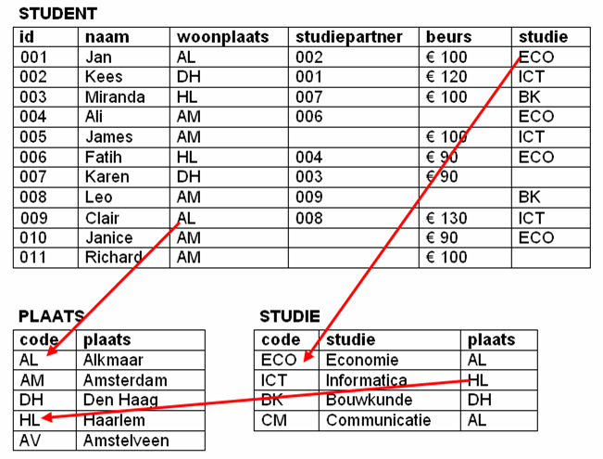
Relationele Database
Kenmerkend voor een relationele database is dat hij zich voordoet aan de gebruiker in de vorm van samenhangende gegevenstabellen

Slide 60
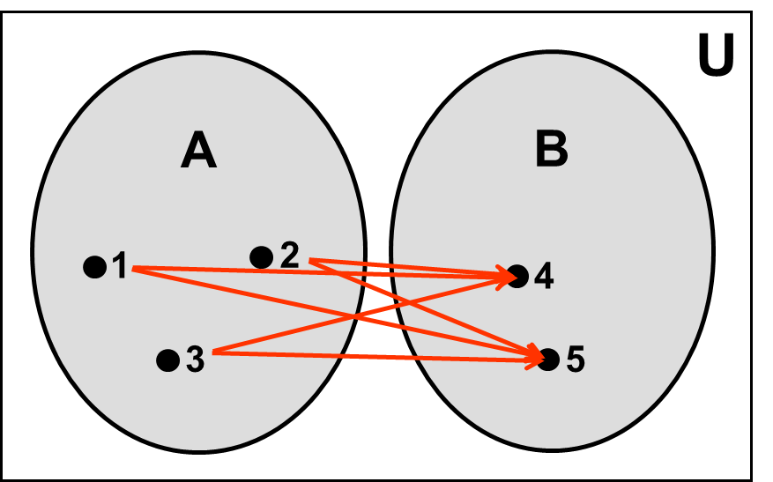
Cartesisch product
A = { 1, 2, 3 }, B = { 4, 5 }
A x B = { 1, 2, 3 } x { 4, 5 }
A x B = { (1,4), (1,5), (2,4), (2,5), (3,4), (3,5) }

Slide 61
Voorbeeld cartesisch product
A = { 1, 2, 3 }, B = { 4, 5 }
A x B = { 1, 2, 3 } x { 4, 5 }
A x B = { (1,4), (1,5), (2,4), (2,5), (3,4), (3,5) }
B x A = { 4, 5 } x { 1, 2, 3 }
B x A = { (4,1), (5,1), (4,2), (5,2), (4,3), (5,3) }
A X B ≠ B x A

Slide 62
Gegevens uit meerdere tabellen
SYNTAX
opvragen uit meer dan één tabel
(JOIN ... ON ... )
SELECT [DISTINCT] <kolom(men)> of *
FROM <tabel> JOIN <tabel> ON <conditie>
WHERE <conditie(s)>
GROUP BY <kolom(men)>
ORDER BY <kolom(men)>

Slide 63
Kolommen naast elkaar plakken
Verkoop overzicht met klantnamen
Tupels matchen op codes om vermenigvuldiging
naar 9 records (cartesisch product) te voorkomen
SELECT mcode,datum,bedrag,knaam
FROM koop
JOIN klant ON klant.kcode = koop.kcode
KOOP
kcode | mcode | datum | bedrag
24 | BS1 | 1-1-2000 | 2000
24 | EK3 | 2-5-2001 | 1100
10 | BS1 | 3-6-1999 | 2500
KLANT
kcode | knaam
24 | Jansen
10 | Boer
34 | Elst

Slide 64
Cartesisch product !
PLAATS |  |  | STUDIE
code | plaatsnaam |  | code | studie | plaats
AL | Alkmaar |  | ECO | Economie | AL
DH | Den Haag |  | ICT | Informatica | AL
HL | Haarlem |  | BK | Bouwkunde | DH
PLAATS x STUDIE zonder de conditie studie.plaats=plaats.code geeft te veel records als output !:
code | plaatsnaam | code | studie | plaats
AL | Alkmaar | ECO | Economie | AL
AL | Alkmaar | ICT | Informatica | AL
AL | Alkmaar | BK | Bouwkunde | DH
DH | Den Haag | ECO | Economie | AL
DH | Den Haag | ICT | Informatica | AL
DH | Den Haag | BK | Bouwkunde | DH
HL | Haarlem | ECO | Economie | AL
HL | Haarlem | ICT | Informatica | AL
HL | Haarlem | BK | Bouwkunde | DH

Slide 65
JOIN met meer dan 2 tabellen
KOOP
kcode | mcode | datum | bedrag
24 | BS1 | 1-1-2000 | 2000
24 | EK3 | 2-5-2001 | 1100
10 | BS1 | 3-6-1999 | 2500
KLANT
kcode | knaam
24 | Jansen
24 | Jansen
10 | Boer
MEUBEL
mcode | omschrijving | ocode | ocode
BS1 | Bankstel | JdB | AvD
EK3 | Eetkamer | AvD
BS1 | Bankstel | JdB | AvD
SELECT *
FROM koop
JOIN klant ON koop.kcode = klant.kcode
JOIN meubel ON meubel.mcode = koop.mcode

Slide 66
Tabellen ZONDER join koppelen
KOOP
kcode | mcode | datum | bedrag
24 | BS1 | 1-1-2000 | 2000
24 | EK3 | 2-5-2001 | 1100
10 | BS1 | 3-6-1999 | 2500
KLANT
kcode | knaam
24 | Jansen
24 | Jansen
10 | Boer
MEUBEL
mcode | omschrijving | ocode | ocode
BS1 | Bankstel | JdB | AvD
EK3 | Eetkamer | AvD
BS1 | Bankstel | JdB | AvD
SELECT *
FROM koop, klant, meubel
WHERE koop.kcode = klant.kcode
AND meubel.mcode = koop.mcode

Slide 67
JOIN en SUBSELECT
Alias
Join in de herhaling
Subselect
Overeenkomsten en verschillen
Wanneer gebruiken

Slide 68
ALIAS
SELECT [DISTINCT] <kolom(men)> [AS <alias>]
FROM <tabel> [<alias>] JOIN <tabel> [<alias>] ON <conditie>
WHERE <conditie(s)>
GROUP BY <kolom(men)>
ORDER BY <kolom(men)>
HAVING <conditie(s)>

Slide 69
GROUP BY en HAVING
SELECT woonplaats, COUNT(*)
FROM student
GROUP BY woonplaats
woonplaats | COUNT(*)
Alkmaar | 2
Den Haag | 2
Haarlem | 2
Amsterdam | 5
SELECT woonplaats, COUNT(*)
FROM student
GROUP BY woonplaats
HAVING COUNT(*) < 5
woonplaats | COUNT(*)
Alkmaar | 2
Den Haag | 2
Haarlem | 2

Slide 70

WHERE en HAVING
Beide condities hebben betrekking op aantal tupels
WHERE beperkt aantal tupels TIJDENS opvragen
GROUP BY bewerkt de opgevraagde tupels
HAVING beperkt het aantal tupels NA groeperen

Slide 71
Vaker dezelfde tabel gebruiken
ONTWERPER
ocode | onaam
JdB | Jan
AvD | Anton
ONTWERPER O
MEUBEL
mcode | omschrijving | ocode | mocode
BS1 | Bankstel | JdB | AvD
EK3 | Eetkamer | AvD
ONTWERPER
ocode | onaam
JdB | Jan
AvD | Anton
ONTWERPER P

Slide 72
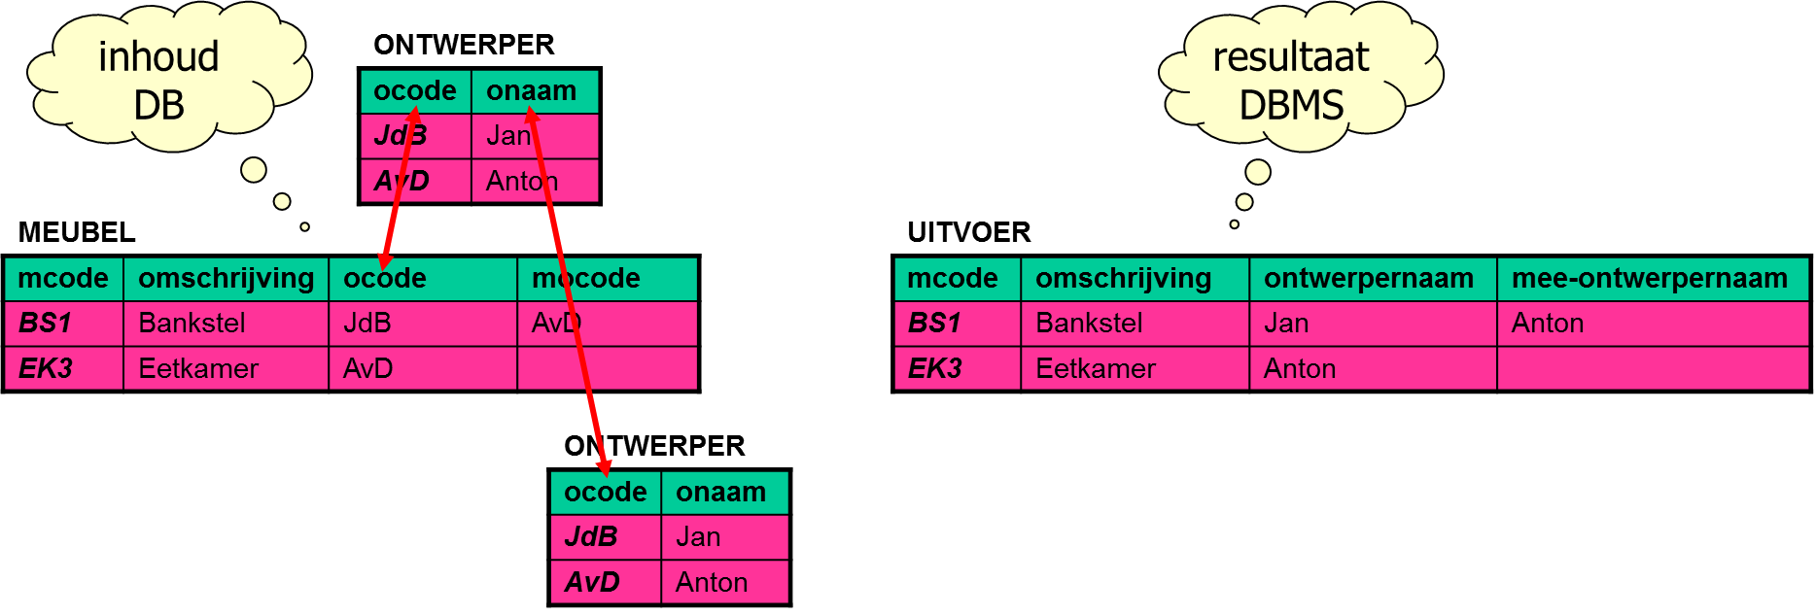
Select ….
SELECT meubel.mcode, meubel.omschrijving, o.onaam AS ontwerpernaam, p.onaam AS mee-ontwerpernaam
FROM meubel
JOIN ontwerper O ON meubel.ocode = O.ocode
JOIN ontwerper P ON meubel.mocode = P.ocode

Slide 73
Nog eens meer dan 2 tabellen
KOOP
kcode | mcode | datum | bedrag
24 | BS1 | 1-1-2000 | 2000
24 | EK3 | 2-5-2001 | 1100
10 | BS1 | 3-6-1999 | 2500
KLANT
kcode | knaam
24 | Jansen
24 | Jansen
10 | Boer
MEUBEL
mcode | omschrijving | ocode | ocode
BS1 | Bankstel | JdB | AvD
EK3 | Eetkamer | AvD
BS1 | Bankstel | JdB | AvD
SELECT *
FROM koop
JOIN klant ON koop.kcode = klant.kcode
JOIN meubel ON meubel.mcode = koop.mcode

Slide 74
Nog eens meer dan 2 tabellen
KLANT
kcode | knaam
24 | Jansen
24 | Jansen
10 | Boer
KOOP
kcode | mcode | datum | bedrag
24 | BS1 | 1-1-2000 | 2000
24 | EK3 | 2-5-2001 | 1100
10 | BS1 | 3-6-1999 | 2500
MEUBEL
mcode | omschrijving | ocode | ocode
BS1 | Bankstel | JdB | AvD
EK3 | Eetkamer | AvD
BS1 | Bankstel | JdB | AvD
SELECT *
FROM klant
JOIN koop
JOIN meubel ON koop.mcode = meubel.mcode
ON klant.kcode = koop.kcode

Slide 75
Hoe moeilijk het kan zijn!
SELECT *
FROM tabel1
JOIN tabel2
JOIN tabel3 ON F1key.tabel2 = Pkey.tabel3
JOIN tabel4 ON F2key.tabel2 = Pkey.tabel4
ON F1key.tabel1 = Pkey.tabel2
JOIN tabel5
JOIN tabel6 ON F1.key.tabel5 = Pkey.tabel6
ON F2key.tabel1 = Pkey.tabel5

Slide 76
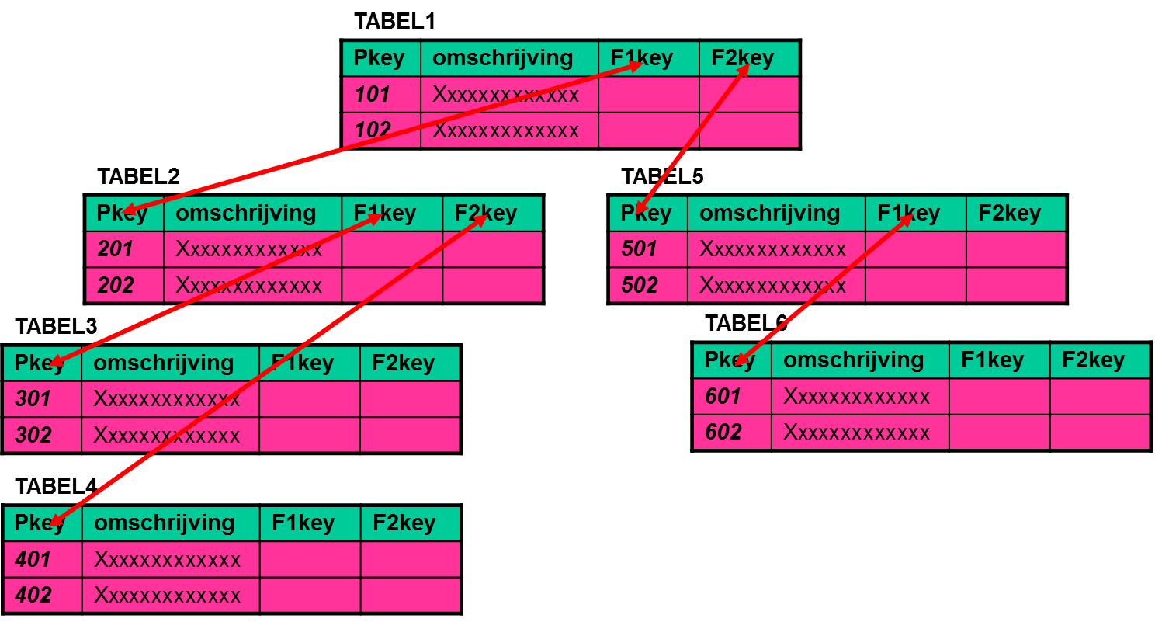
Hoe moeilijk het kan zijn!

Slide 77
Waarom moeilijk …
SELECT *
FROM tabel1, tabel2, tabel3, tabel4, tabel5, tabel6
WHERE F1key.tabel2 = Pkey.tabel3
AND F2key.tabel2 = Pkey.tabel4
AND F1key.tabel1 = Pkey.tabel2
AND F1.key.tabel5 = Pkey.tabel6
AND F2key.tabel1 = Pkey.tabel5
JOIN is leesbaar!

Slide 78
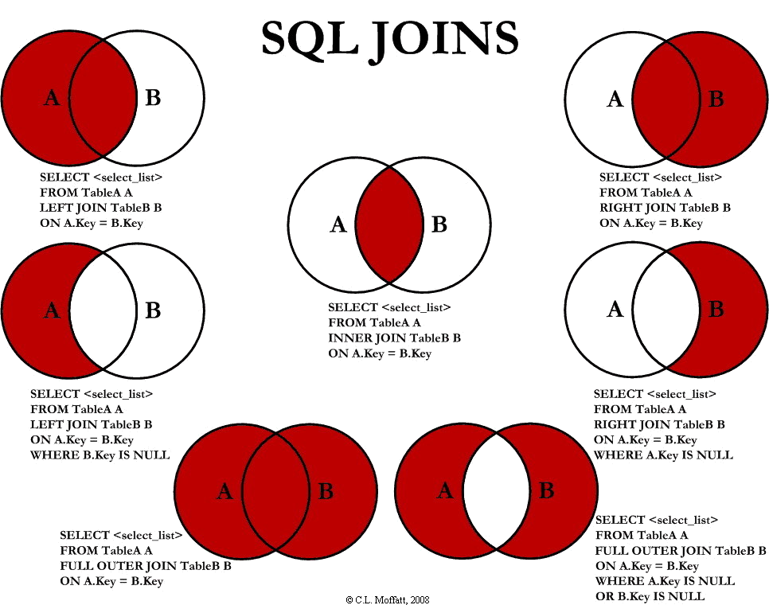
Nog meer JOIN

Slide 79
JOIN en INNER JOIN

Slide 80
LEFT JOIN en RIGHT JOIN

Slide 81
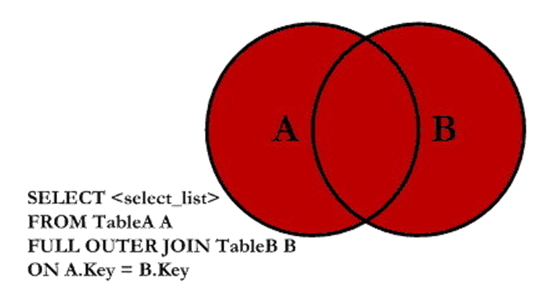
(FULL) OUTER JOIN

Slide 82
2 keer dezelfde tabel
Een overzicht van alle studenten met hun eventuele studiepartners, links studenten, rechts studiepartners …
id | naam | woonplaats | studiepartner | beurs | studie
2 | Kees | DH | 1 | 120 | ICT
3 | Miranda | HL | 7 | 100 | BK
4 | Ali | AM | 6 | (NULL) | ECO
5 | James | AM | (NULL) | 100 | ICT
6 | Fatih | HL | 4 | 90 | ECO
7 | Karen | DH | 3 | 90 | (NULL)
8 | Leo | AM | 9 | (NULL) | BK
9 | Clair | AL | 8 | 130 | ICT
10 | Janice | AM | (NULL) | 90 | ECO
11 | Richard | AM | (NULL) | 100 | (NULL)
id | naam | woonplaats | studiepartner | beurs | studie
2 | Kees | DH | 1 | 120 | ICT
3 | Miranda | HL | 7 | 100 | BK
4 | Ali | AM | 6 | (NULL) | ECO
5 | James | AM | (NULL) | 100 | ICT
6 | Fatih | HL | 4 | 90 | ECO
7 | Karen | DH | 3 | 90 | (NULL)
8 | Leo | AM | 9 | (NULL) | BK
9 | Clair | AL | 8 | 130 | ICT
10 | Janice | AM | (NULL) | 90 | ECO
11 | Richard | AM | (NULL) | 100 | (NULL)

Slide 83
2 keer dezelfde tabel
SELECT *
FROM student as A
LEFT JOIN student as B ON A.studieparnter = B.id
id | naam | woonplaats | studiepartner | beurs | studie | id | naam | woonplaats | studiepartner | beurs | studie
2 | Kees | DH | 1 | 120 | ICT | (NULL) | (NULL) | (NULL) | (NULL) | (NULL) | (NULL)
3 | Miranda | HL | 7 | 100 | BK | 7 | Karen | DH | 3 | 90 | (NULL)
4 | Ali | AM | 6 | (NULL) | ECO | 6 | Fatih | HL | 4 | 90 | ECO
5 | James | AM | (NULL) | 100 | ICT | (NULL) | (NULL) | (NULL) | (NULL) | (NULL) | (NULL)
6 | Fatih | HL | 4 | 90 | ECO | 4 | Ali | AM | 6 | (NULL) | ECO
7 | Karen | DH | 3 | 90 | (NULL) | 3 | Miranda | HL | 7 | 100 | BK
8 | Leo | AM | 9 | (NULL) | BK | 9 | Clair | AL | 8 | 130 | ICT
9 | Clair | AL | 8 | 130 | ICT | 8 | Leo | AM | 9 | (NULL) | BK
10 | Janice | AM | (NULL) | 90 | ECO | (NULL) | (NULL) | (NULL) | (NULL) | (NULL) | (NULL)
11 | Richard | AM | (NULL) | 100 | (NULL) | (NULL) | (NULL) | (NULL) | (NULL) | (NULL) | (NULL)

Slide 84
Select in select (subselect)
ONTWERPER
ocode | Onaam
JdB | Jan
AvD | Anton
MEUBEL
mcode | omschrijving | ocode | mocode
BS1 | Bankstel | JdB | AvD
EK3 | Eetkamer | AvD
Voor hoeveel verschillende meubels heeft Jan het ontwerp gemaakt?
Hoe vind ik Jan in de meubeltabel
En dan tellen …

Slide 85
Oplossing (1)
Vind Jan (bij de ontwerpers)
ONTWERPER
ocode | Onaam
JdB | Jan
AvD | Anton
MEUBEL
mcode | omschrijving | ocode | mocode
BS1 | Bankstel | JdB | AvD
EK3 | Eetkamer | AvD
SELECT ocode
FROM ontwerper
WHERE onaam = “Jan”

Slide 86
Oplossing (2)
Vind meubels van JdB (bij de meubels)
ONTWERPER
ocode | Onaam
JdB | Jan
AvD | Anton
MEUBEL
mcode | omschrijving | ocode | mocode
BS1 | Bankstel | JdB | AvD
EK3 | Eetkamer | AvD
SELECT *
FROM meubel
WHERE ocode = “JdB”

Slide 87
Oplossing (3)
Tel de meubels van Jan (bij de meubels)
ONTWERPER
ocode | Onaam
JdB | Jan
AvD | Anton
MEUBEL
mcode | omschrijving | ocode | mocode
BS1 | Bankstel | JdB | AvD
EK3 | Eetkamer | AvD
SELECT COUNT(*)
FROM meubel
WHERE ocode IN (SELECT ocode
FROM ontwerper
WHERE onaam = “Jan”)

Slide 88
JOIN en Subselect
JOIN
SUBSELECT
Gegevens halen uit verschillende tabellen
Totaal overzicht van gegevens uit verschillende tabellen
“Dure” oplossing
Alles kan met een JOIN opgelost worden
Een enkele vorm
Vergelijken van gegevens uit verschillende tabellen
Alleen waarden van gegevens zijn belangrijk voor vergelijkingen
“Goedkope” oplossing
Bij een ontkenning in de vraag

Slide 89
Muteren van gegevens
INSERT
Invoeren van nieuwe regels in een tabel van een database
UPDATE
Bijwerken van bestaande regels (velden!) van een tabel van een database
DELETE
Verwijderen van bestaande regels uit een table van een database
Altijd enkelvoudige tabellen!

Slide 90
INSERT, 3 variaties
INSERT INTO <tabel>
VALUES ( <waarden> )
INSERT INTO <tabel>
( <kolommen> )
VALUES ( <waarden> )
INSERT INTO <tabel>
SELECT …

Slide 91
INSERT, voorbeeld 1
id | naam | woonplaats | studiepartner | beurs | studie
2 | Kees | DH | 1 | 120 | ICT
3 | Miranda | HL | 7 | 100 | BK
4 | Ali | AM | 6 | (NULL) | ECO
5 | James | AM | (NULL) | 100 | ICT
6 | Fatih | HL | 4 | 90 | ECO
7 | Karen | DH | 3 | 90 | (NULL)
8 | Leo | AM | 9 | (NULL) | BK
9 | Clair | AL | 8 | 130 | ICT
10 | Janice | AM | (NULL) | 90 | ECO
11 | Richard | AM | (NULL) | 100 | (NULL)
INSERT INTO <tabel>
VALUES ( <waarden> )
INSERT INTO student
VALUES (012, “James”, “AL”, NULL, NULL, “ICT”)
Alle kolommen, in de juiste volgorde!

Slide 92
INSERT, voorbeeld 2
id | naam | woonplaats | studiepartner | beurs | studie
2 | Kees | DH | 1 | 120 | ICT
3 | Miranda | HL | 7 | 100 | BK
4 | Ali | AM | 6 | (NULL) | ECO
5 | James | AM | (NULL) | 100 | ICT
6 | Fatih | HL | 4 | 90 | ECO
7 | Karen | DH | 3 | 90 | (NULL)
8 | Leo | AM | 9 | (NULL) | BK
9 | Clair | AL | 8 | 130 | ICT
10 | Janice | AM | (NULL) | 90 | ECO
11 | Richard | AM | (NULL) | 100 | (NULL)
INSERT INTO <tabel>
( <kolommen> )
VALUES ( <waarden> )
INSERT INTO student
(woonplaats, studie, id, naam)
VALUES (“AL”, “ICT”, 012, “James”)

Slide 93
INSERT, voorbeeld 3
id | naam | woonplaats | studiepartner | beurs | studie
2 | Kees | DH | 1 | 120 | ICT
3 | Miranda | HL | 7 | 100 | BK
4 | Ali | AM | 6 | (NULL) | ECO
5 | James | AM | (NULL) | 100 | ICT
6 | Fatih | HL | 4 | 90 | ECO
7 | Karen | DH | 3 | 90 | (NULL)
8 | Leo | AM | 9 | (NULL) | BK
9 | Clair | AL | 8 | 130 | ICT
10 | Janice | AM | (NULL) | 90 | ECO
11 | Richard | AM | (NULL) | 100 | (NULL)
INSERT INTO <tabel>
SELECT …
INSERT INTO student
SELECT * FROM potentieel student
WHERE vooropleiding = ‘MBO-ICT’

Slide 94
INSERT, voorbeeld 4
id | naam | woonplaats | studiepartner | beurs | studie
2 | Kees | DH | 1 | 120 | ICT
3 | Miranda | HL | 7 | 100 | BK
4 | Ali | AM | 6 | (NULL) | ECO
5 | James | AM | (NULL) | 100 | ICT
6 | Fatih | HL | 4 | 90 | ECO
7 | Karen | DH | 3 | 90 | (NULL)
8 | Leo | AM | 9 | (NULL) | BK
9 | Clair | AL | 8 | 130 | ICT
10 | Janice | AM | (NULL) | 90 | ECO
11 | Richard | AM | (NULL) | 100 | (NULL)
INSERT INTO <tabel>
(<kolom(men)>)
SELECT …
INSERT INTO student (lid, woonplaats, naam)
SELECT id+100, woonplaats, naam
FROM potentieel student
WHERE vooropleiding = ‘MBO-ICT’

Slide 95
UPDATE, 3 variaties
UPDATE <tabel>
SET <kolom> = <waarde>
UPDATE <tabel>
SET <kolom> = <waarde>
WHERE <conditie>
UPDATE <tabel>
SET <kolom> = SUBSELECT
WHERE <conditie>

Slide 96
UPDATE, voorbeeld 1
id | naam | woonplaats | studiepartner | beurs | studie
2 | Kees | DH | 1 | 120 | ICT
3 | Miranda | HL | 7 | 100 | BK
4 | Ali | AM | 6 | (NULL) | ECO
5 | James | AM | (NULL) | 100 | ICT
6 | Fatih | HL | 4 | 90 | ECO
7 | Karen | DH | 3 | 90 | (NULL)
8 | Leo | AM | 9 | (NULL) | BK
9 | Clair | AL | 8 | 130 | ICT
10 | Janice | AM | (NULL) | 90 | ECO
11 | Richard | AM | (NULL) | 100 | (NULL)
UPDATE <tabel>
SET <kolom> = <waarde>
UPDATE student
SET beurs = 25
De waarde van beurs wordt voor iedere tupel 25!

Slide 97
UPDATE, voorbeeld 2
id | naam | woonplaats | studiepartner | beurs | studie
2 | Kees | DH | 1 | 120 | ICT
3 | Miranda | HL | 7 | 100 | BK
4 | Ali | AM | 6 | (NULL) | ECO
5 | James | AM | (NULL) | 100 | ICT
6 | Fatih | HL | 4 | 90 | ECO
7 | Karen | DH | 3 | 90 | (NULL)
8 | Leo | AM | 9 | (NULL) | BK
9 | Clair | AL | 8 | 130 | ICT
10 | Janice | AM | (NULL) | 90 | ECO
11 | Richard | AM | (NULL) | 100 | (NULL)
UPDATE <tabel>
SET <kolom> = <waarde>
WHERE <conditie>
UPDATE student
SET beurs = 25
WHERE beurs = NULL
Alleen de lege velden voor beurs worden 25!

Slide 98
UPDATE, voorbeeld 3
id | naam | woonplaats | studiepartner | beurs | studie
2 | Kees | DH | 1 | 120 | ICT
3 | Miranda | HL | 7 | 100 | BK
4 | Ali | AM | 6 | (NULL) | ECO
5 | James | AM | (NULL) | 100 | ICT
6 | Fatih | HL | 4 | 90 | ECO
7 | Karen | DH | 3 | 90 | (NULL)
8 | Leo | AM | 9 | (NULL) | BK
9 | Clair | AL | 8 | 130 | ICT
10 | Janice | AM | (NULL) | 90 | ECO
11 | Richard | AM | (NULL) | 100 | (NULL)
UPDATE <tabel>
SET <kolom> = <waarde>
WHERE <conditie>
UPDATE student
SET beurs = SUBSELECT
WHERE beurs = NULL
Alleen de lege velden voor beurs krijgen een waarde!
De subselect MOET één enkele waarde opleveren!

Slide 99
DELETE, 2 variaties
DELETE FROM <tabel>
DELETE FROM <tabel>
WHERE <conditie>

Slide 100
DELETE, voorbeeld 1
id | naam | woonplaats | studiepartner | beurs | studie
2 | Kees | DH | 1 | 120 | ICT
3 | Miranda | HL | 7 | 100 | BK
4 | Ali | AM | 6 | (NULL) | ECO
5 | James | AM | (NULL) | 100 | ICT
6 | Fatih | HL | 4 | 90 | ECO
7 | Karen | DH | 3 | 90 | (NULL)
8 | Leo | AM | 9 | (NULL) | BK
9 | Clair | AL | 8 | 130 | ICT
10 | Janice | AM | (NULL) | 90 | ECO
11 | Richard | AM | (NULL) | 100 | (NULL)
DELETE FROM <tabel>
DELETE FROM student
Alle tupels van de tabel student worden verwijderd!
Er blijft een lege tabel over, de tabel wordt niet verwijderd.

Slide 101
DELETE, voorbeeld 2
id | naam | woonplaats | studiepartner | beurs | studie
2 | Kees | DH | 1 | 120 | ICT
3 | Miranda | HL | 7 | 100 | BK
4 | Ali | AM | 6 | (NULL) | ECO
5 | James | AM | (NULL) | 100 | ICT
6 | Fatih | HL | 4 | 90 | ECO
7 | Karen | DH | 3 | 90 | (NULL)
8 | Leo | AM | 9 | (NULL) | BK
9 | Clair | AL | 8 | 130 | ICT
10 | Janice | AM | (NULL) | 90 | ECO
11 | Richard | AM | (NULL) | 100 | (NULL)
DELETE FROM <tabel>
WHERE <conditie>
DELETE FROM student
WHERE studie = NULL
Alle studenten die niet een geregistreerde studie hebben worden verwijderd

Slide 102
Een klein stukje DDL
CREATE
Definieren van een nieuwe tabel in een database
DROP
Verwijderen van een bestaande tabel uit een database
Constraints
Afdwingen van referentiele integriteit bij het muteren van gegevens van een database

Slide 103
CREATE basis
CREATE TABLE table_name ( column_name1 data_type(size) constraint_name, column_name2 data_type(size) constraint_name, column_name3 data_type(size) constraint_name, .... )
Voor specifieke SQL implementaties kan een andere syntax gelden!

Slide 104
CREATE constraints
NOT NULL Mag niet leeg zijn
UNIQUE Moet uniek zijn
PRIMARY KEY Combinatie van NOT NULL en UNIQUE
FOREIGN KEY Referentiële integriteit tussen tabellen
CHECK Afdwingen van een conditie
DEFAULT Specificeren van een default waarde
REFERENCES Refrentiële integriteit tussen tabellen
Voor specifieke SQL implementaties kan een andere syntax gelden!

Slide 105
DROP
DROP TABLE table_name

Slide 106
Integriteitsregels (constraints)
ENTITEITS-integriteit
1. Elke relatie (tabel) heeft een sleutel om tupels te identificeren (primaire sleutel), EN
2. De primaire sleutel mag NIET NULL zijn.
REFERENTIËLE-integriteit
1. Een vreemde sleutel verwijst naar een bestaande primaire sleutel, OF
2. Een vreemde sleutel is NULL (indien toegestaan)

Slide 107
Relationele Database
Kenmerkend voor een relationele database is dat hij zich voordoet aan de gebruiker in de vorm van samenhangende gegevenstabellen

Slide 108
Relationele Database
CONTAINER
Nr | Soort | Aanschaf | Huurprijs | Verhuurder
11 | G | 17.500 | 1.200 | Sjaak
12 | G | 20.000 | 1.600 | Jan
13 | E | 25.000 | 2.000
14 | G | 15.000 | 1.100 | Sjaak
15 | E | 22.000 | 1.800
on delete cascade
on update cascade
VERHUURBEDRIJF
Naam | Plaats
Jan | Den Haag
Sjaak | Rotterdam
Piet | Den Haag
on delete cascade
on update restrict
VRACHTINHOUD
Vnr | volgnr | omschrijving
101 | 1 | PC’s
102 | 1 | Sinaasappelen
102 | 2 | Bananen
104 | 1 | Videorecorders
104 | 2 | Breedbeeld TV’s
on delete restrict
on update cascade
VRACHT
Nr | verzekerde_waarde | container
101 | 120.000 | 12
102 | 120.000 | 13
103 | 325.000 | 14
104 | 100.000 | 12

Slide 109
REFERENTIËLE-integriteit
Wanneer een regel uit VERHUURBEDRIJF wordt verwijderd mogen alle bijbehorende rijen uit CONTAINER ook verwijderd worden
CONTAINER
Nr | Soort | Aanschaf | Huurprijs | Verhuurder
11 | G | 17.500 | 1.200 | Sjaak
12 | G | 20.000 | 1.600 | Jan
13 | E | 25.000 | 2.000
14 | G | 15.000 | 1.100 | Sjaak
15 | E | 22.000 | 1.800
on delete cascade
on update cascade
VERHUURBEDRIJF
Naam | Plaats
Jan | Den Haag
Sjaak | Rotterdam
Piet | Den Haag
Wanneer Naam (primaire sleutel) in een regel uit VERHUURBEDRIJF wordt gewijzigd mogen alle bijbehorende vreemde sleutels in CONTAINER ook gewijzigd worden

Slide 110
REFERENTIËLE-integriteit
CONTAINER
Nr | Soort | Aanschaf | Huurprijs | Verhuurder
11 | G | 17.500 | 1.200 | Sjaak
12 | G | 20.000 | 1.600 | Jan
13 | E | 25.000 | 2.000
14 | G | 15.000 | 1.100 | Sjaak
15 | E | 22.000 | 1.800
Wanneer een regel uit CONTAINER wordt verwijderd mogen alle bijbehorende rijen uit VRACHT ook verwijderd worden
on delete cascade
on update restrict
Nr (primaire sleutel) in een regel uit CONTAINER mag worden gewijzigd wanneer er geen bijbehorende vreemde sleutels in VRACHT zijn
VRACHT
Nr | verzekerde_waarde | container
101 | 120.000 | 12
102 | 120.000 | 13
103 | 325.000 | 14
104 | 100.000 | 12

Slide 111
REFERENTIËLE-integriteit
een regel uit VRACHT mag worden verwijderd wanneer er geen bijbehorende vreemde sleutels in VRACHTINHOUD zijn
VRACHTINHOUD
Vnr | volgnr | omschrijving
101 | 1 | PC’s
102 | 1 | Sinaasappelen
102 | 2 | Bananen
104 | 1 | Videorecorders
104 | 2 | Breedbeeld TV’s
on delete restrict
on update cascade
VRACHT
Nr | verzekerde_waarde | container
101 | 120.000 | 12
102 | 120.000 | 13
103 | 325.000 | 14
104 | 100.000 | 12
Wanneer Nr (primaire sleutel) in een regel uit VRACHT wordt gewijzigd mogen alle bijbehorende vreemde sleutels in VRACHTINHOUD ook gewijzigd worden

Slide 112
Syntax voorbeeld
CREATE TABLE container (… verhuurder varchar(10) FOREIGN KEY REFERENCES verhuurbedrijf (naam) ON DELETE CASCADE, …)
Voor specifieke SQL implementaties kan een andere syntax gelden!
CONTAINER
Nr | Soort | Aanschaf | Huurprijs | Verhuurder
11 | G | 17.500 | 1.200 | Sjaak
12 | G | 20.000 | 1.600 | Jan
13 | E | 25.000 | 2.000
14 | G | 15.000 | 1.100 | Sjaak
15 | E | 22.000 | 1.800
on delete cascade
VERHUURBEDRIJF
Naam | Plaats
Jan | Den Haag
Sjaak | Rotterdam
Piet | Den Haag

Slide 113


